Slide 1
平滑化有限要素法(S-FEM)と 増分形釣合方程式を組み合わせた大変形問題に対する 安定かつ高精度な リゾーニング手法
大西 有希， 天谷 賢治
東京工業大学

Slide 2
研究背景
柔らかい材料の静的超大変形問題を 高精度かつ安定に解きたい． （最終目標：成形解析 e.g. 熱ナノインプリント等）
メッシュ固定のFEMを使用すると メッシュがすぐに潰れてしまい，解 が得られない．
メッシュリゾーニング（メッシュを 何度も切り直して計算を続行する こと）が不可欠．

Slide 3
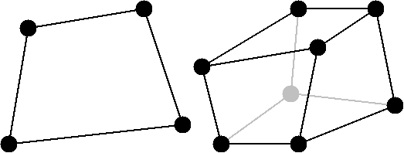
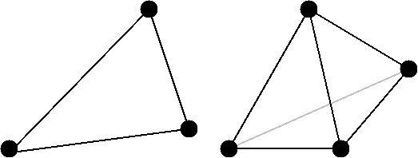
メッシュリゾーニングの２大問題
問題１： 精度
任意の変形状態を持つ領域を良質な四角形要素（２D）および六面体要素（３D）でリメッシュすることが出来ない．
しかし，標準的な（定ひずみ）三角形要素および四面体要素は容易にせん断および体積ロッキングを引き起こす為，低精度の答えしか得ることが出来ない…
２次要素は大変形問題では却って精度が悪い．
B-bar法やF-bar法をそのまま適用出来ない．
拡張ひずみ仮定法(EAS)は不安定．ハイブリッド要素は面倒．
三角形要素および四面体要素を使用せざるを得ない．

Slide 4
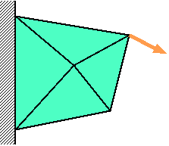
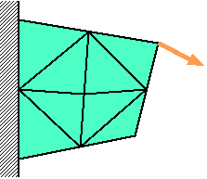
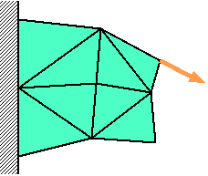
メッシュリゾーニングの２大問題
問題２： 安定性
メッシュリゾーニング中の「解き直し」のプロセスが大変形を引き起こす為，解き直しに失敗することがある．
Time: t_{n-1}
Time:
t_{n}
Time:
t_{n+1}
Large
deformation
is induced.
Force
$$f^{\text{ext}}=f^{\text{int}}$$
$$f^{\text{ext}}≠f^{\text{int}}$$
$$f^{\text{ext}}=f^{\text{int}}$$
Solve
Equilibrium
Remesh
&
Map States
Resolve
Equilibrium
Solve
Equilibrium

Slide 5
提案するアイデア
「問題１：精度」に対するアイデア 平滑化有限要素法(Smoothed Finite Element Method: S-FEM)に独自改良を加えた手法を採用し，三角形要素および四面体要素でもロッキングを起こさないようにする．
「問題２：安定性」に対するアイデア
増分形陰的釣合方程式を解くべき方程式とし，解き直しによる大変形を起こさないようにする．
本講演では，「問題１：精度」に対してS-FEMを 用いるアイデアについてお話します．

Slide 6
研究目的
大変形問題に対して 高精度（かつ安定）に解が得られる
独自改良版S-FEM（と増分形の陰的釣合方程式） に基づくメッシュリゾーニング法を開発する．
発表目次
・独自改良版S-FEMの定式化
・メッシュリゾーニング解析例
・まとめ

Slide 7
独自改良版S-FEMの定式化

Slide 8
Smoothed Finite Element Method (S-FEM)とは?
ひずみ平滑化手法(strain smoothing)の一種で実装が楽
S-FEMには幾つかのタイプがある.
Edge-based (ES-FEM) for 2D
Face-based (FS-FEM) for 3D
Node-based (NS-FEM) for both 2D and 3D
Selective edge/node-based (ES/NS-FEM) for 2D
Selective face/node-based (FS/NS-FEM) for 3D
Selective S-FEMは三角形要素および四面体要素でもせん断・体積ロッキングを避けることが出来るため，現行の最善手法と考えられている．
簡単のため，三角形要素を用いた2D解析で使用する ES-FEM, NS-FEM, selective ES/NS-FEM, および 独自改良版selective ES/NS-FEMについて順に解説します．

Slide 9
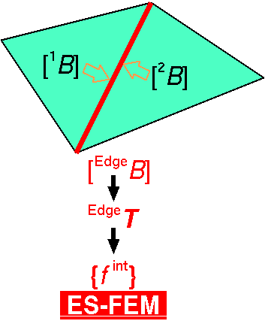
Edge-based S-FEM (ES-FEM)
要素$[B]$の計算，
要素$[B]$を接するエッジに面積比で分配し，$[ ^{Edge}B]$を作成，
F, T, {f ^{int}} 等をエッジで計算．
概して高精度だが，体積ロッキングを起こすのが欠点
「エッジ」を「フェイス」
と読み替えれば
FS-FEM for 3D

Slide 10
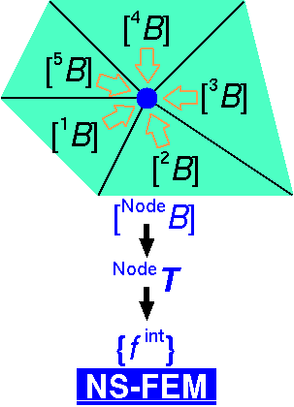
Node-based S-FEM (NS-FEM)
要素$[B]$の計算，
要素$[B]$を接するノードに面積比で分配し，$[ ^{Node}B]$を作成，
F, T, {f ^{int}} 等をノードで計算．
体積ロッキングを起こさないが，概して低精度なのが欠点
∵ゼロエネルギーモード
が現れてしまうから．
（低減積分要素で現れる
アワーグラスモードと同等）

Slide 11
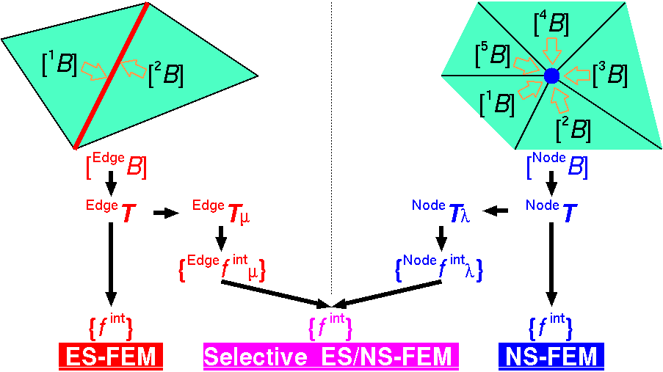
オリジナル版 Selective ES/NS-FEM
Lame定数 $μ$と $λ$ に従い，応力を "$μ$ part" と "$λ$ part" に分解，
F, T, {f ^{int}} 等をエッジとノードの両方でそれぞれ計算して合算．
高精度で体積ロッキングも回避できるが， Lame定数で陽に表される弾性材料モデルしか扱えない
「エッジ」を
「フェイス」と
読み替えれば
selective
FS/NS-FEM
for 3D

Slide 12
独自改良版 Selective ES/NS-FEM
応力を "deviatoric (偏差) part" と "hydrostatic (静水圧) part" に分解
F, T, {f ^{int}} 等をエッジとノードの両方でそれぞれ計算して合算．
高精度で体積ロッキングを回避し，任意の材料モデルに適用可能
「エッジ」を
「フェイス」と
読み替えれば
selective
FS/NS-FEM
for 3D

Slide 13
独自改良版 Selective S-FEM の検証
片持ち梁の曲げ解析
10m x 1m x 1m の片持ち梁の先端に 20 kNの死荷重
Neo-Hookean 超弾性体：
$\left[T\right]=2C_{10}\frac{Dev(\overline{B})}{J}+\frac{2}{D_{1}}\left(J−1\right)\left[I\right]$．
$C_{10}$は 1 GPa で一定，$D_{1}$ を様々に変化．
独自改良版 selective FS/NS-FEM では 9560個の 四面体要素と 2288個の節点を使用．
参照解 ABAQUS/Standard では 1250個の C3D20H （2nd-order hybrid 六面体要素と6696個の節点を使用.
S-FEMそのものの検証の為，メッシュリゾーニングは実施しない．

Slide 14
独自改良版 Selective S-FEM の検証
$D_{1}=2 PPa^{−1}$ ($ν_{0}$=0.499999)の時の解析結果
たわみ量は
およそ -6.5 m
となった．
なお，この問題を
定ひずみ四面体要素
で解くと，たわみ量は
たったの -0.1 m
となってしまう．

Slide 15
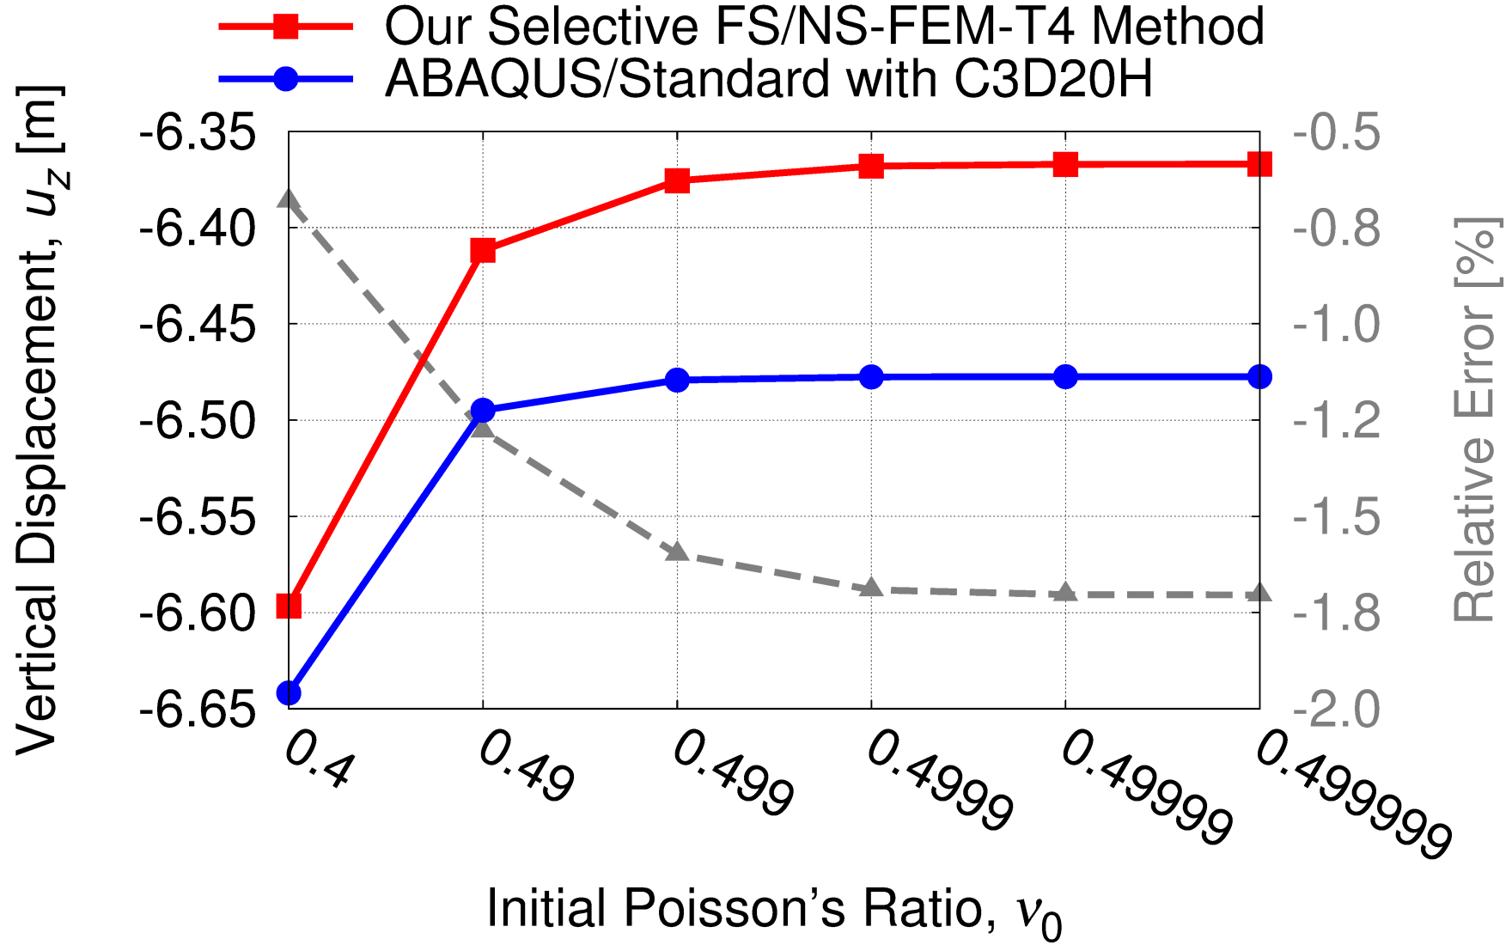
独自改良版 Selective S-FEM の検証
先端たわみ量の比較
独自改良版 selective FS/NS-FEM は体積ロッキングを起こさず，
超弾性体など任意の材料モデルで高精度である．

Slide 16
メッシュリゾーニング解析例

Slide 17
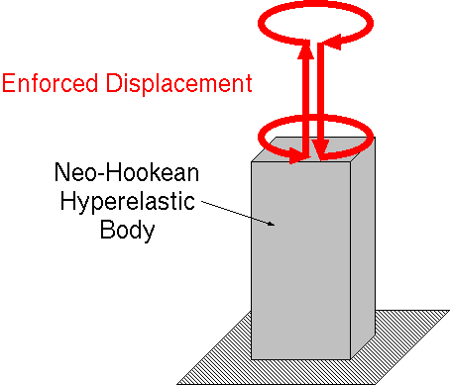
超弾性体のねじり引張り
３次元，静的
1 m x 2 m x 4 m 直方体
Neo-Hookean超弾性体： $C_{10}=1 GPa, D_{1}=400 GPa^{−1}$ ($ν_{0}≈0.48$)
下面を完全拘束し，上面を360度ねじる $⟹$ 公称ひずみで100%引張る $⟹$ ねじりを戻す $⟹$ 引張りを戻す
独自改良版 selective FS/NS-FEM で四面体要素を使用
90度ねじり，および50%伸縮ごとにメッシュリゾーニングを実施

Slide 18
超弾性体のねじり引張り
独自改良版
selective FS/NS-FEM メッシュ リゾーニング
あり
独自改良版
selective FS/NS-FEM メッシュ リゾーニング
なし

Slide 19
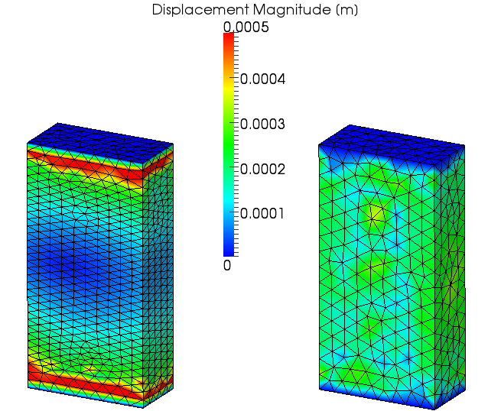
超弾性体のねじり引張り
最終状態の残留変位
多数回
メッシュ
リゾーニング
を行っても
正確に
元の位置に
戻っている．

Slide 20
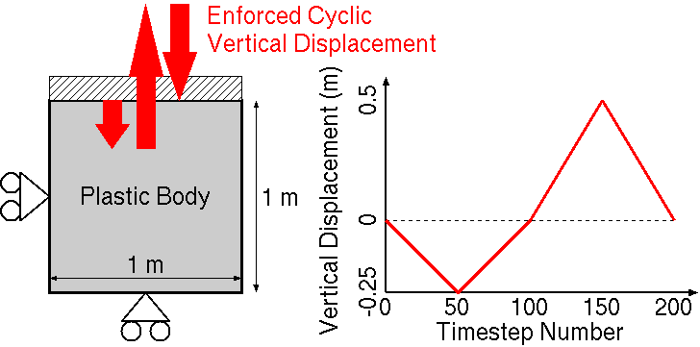
弾塑性体の繰返し変形
平面ひずみ，静的，1 m x 1 mの正方領域
左辺を左右拘束，下辺を上下拘束
上辺を左右拘束＆上下に繰返し強制変位
独自改良版selective ES/NS-FEMで三角形要素を使用
10時間ステップ毎にメッシュリゾーニング

Slide 21
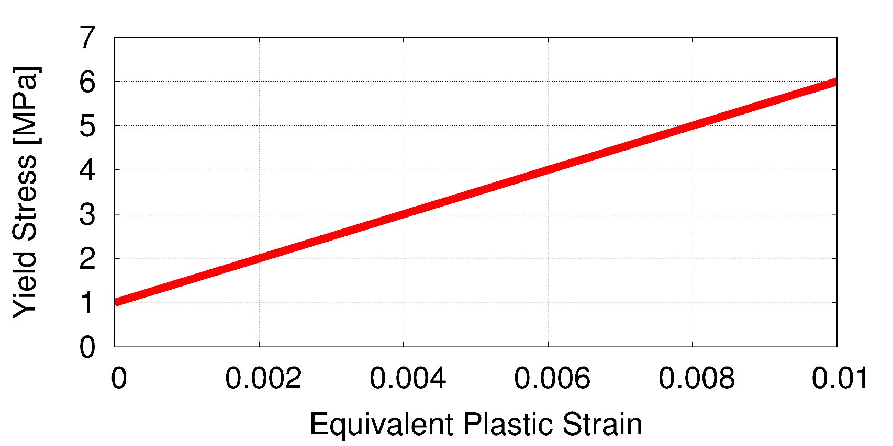
弾塑性体の繰返し変形
弾塑性材料モデル： Hencky弾塑性体モデル（$T=C :h_{el}/J$） + von Mises降伏条件 + 等方硬化則
ヤング率：1 GPa, ポアソン比：0.3
降伏応力：1 MPa，塑性係数：0.5 GPa

Slide 22
弾塑性体の繰返し変形
相当塑性
ひずみ分布
多数回の
メッシュ
リゾーニング
でも
滑らかに変形

Slide 23
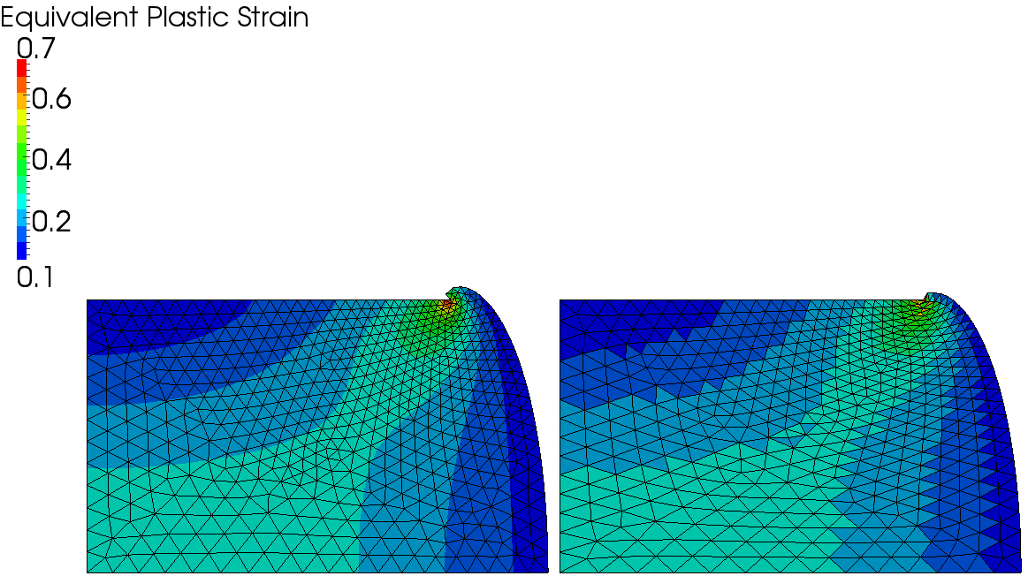
弾塑性体の繰返し変形
凹部を良く見ると，
チェッカーボード＆固い
⇒ロッキングしている
提案手法（リゾーニング有り） 標準手法（リゾーニング無し）
Timestep: 50

Slide 24
弾塑性体の繰返し変形
提案手法（リゾーニング有り） 標準手法（リゾーニング無し）
Timestep: 100

Slide 25
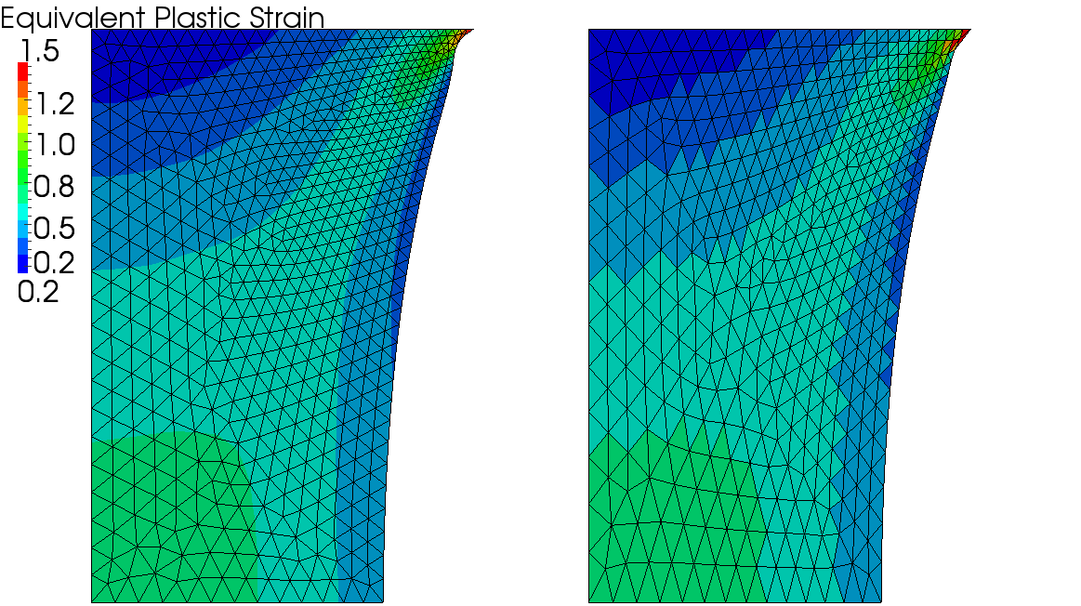
弾塑性体の繰返し変形
提案手法（リゾーニング有り） 標準手法（リゾーニング無し）
Timestep: 150

Slide 26
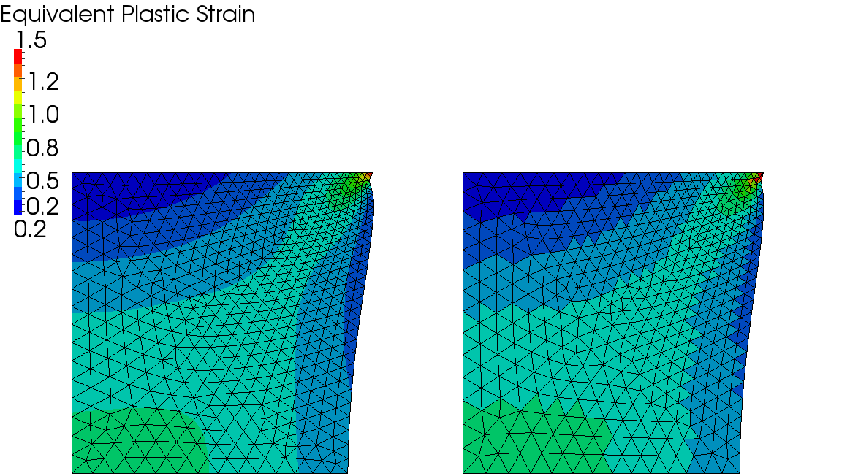
弾塑性体の繰返し変形
提案手法（リゾーニング有り） 標準手法（リゾーニング無し）
Timestep: 200

Slide 27
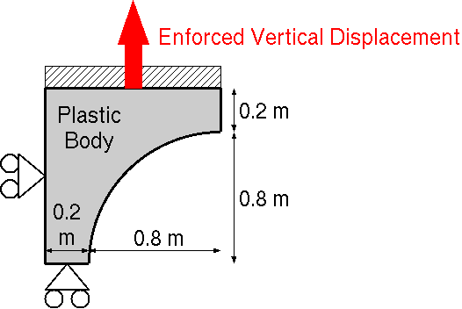
弾塑性体のネッキング
平面ひずみ，静的，引張試験片の1/4領域
左辺を左右拘束，下辺を上下拘束
上辺を左右拘束＆上方向に強制変位
独自改良版selective ES/NS-FEMで三角形要素を使用
0.05 m変位毎にメッシュリゾーニング

Slide 28
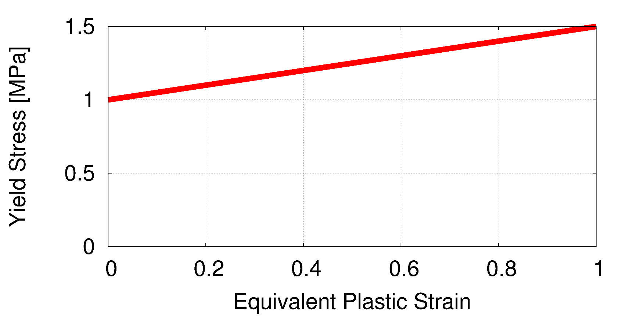
弾塑性体のネッキング
弾塑性材料モデル： Hencky弾塑性体モデル（$T=C :h_{el}/J$） + von Mises降伏条件 + 等方硬化則
ヤング率：1 GPa, ポアソン比：0.3
降伏応力：1 MPa，塑性係数：0.5 MPa
弾完全塑性体
に近い

Slide 29
弾塑性体のネッキング
相当塑性
ひずみ分布
多数回の
リゾーニング
を経て妥当な
ネッキングを
示している．
ただし，
リメッシュの
粗密制御が
お粗末．．．

Slide 30
弾塑性体のネッキング
相当塑性
ひずみ分布
拡大図
多数回の
リゾーニング
を経て妥当な
ネッキングを
示している．
ただし，
リメッシュの
粗密制御が
お粗末．．．

Slide 31
弾塑性体のネッキング
ABAQUS /Standard
を使用した
解析の
相当塑性
ひずみ
分布
変形挙動が
おかしい．
リゾーニング していない
三角形一次 要素なので ロッキング している
トレランスが 大き過ぎる

Slide 32
弾塑性体のねじり
静的，３次元
1 m x 2 m x 4 mの 弾塑性体 （塑性係数：0.5 GPa）
下面を完全拘束
上面を360度ねじって また元の位置に戻す
独自改良版selective FS/NS-FEMで四面体 要素を使用
45度ねじり毎にメッシュ リゾーニング

Slide 33
まとめ

Slide 34
まとめ＆今後の予定
まとめ
独自改良版selective S-FEMにより，任意の材料モデルおよび三角形要素・四面体要素を用いてもロッキングを起こさない大変形メッシュリゾーニング法を提案した．
selective S-FEMは，混合法の様に厳密な非圧縮を扱えない代わりに，混合法より実装が楽である．
今後の予定
応力や歪みの勾配に基づくリメッシングの粗密制御．
接触機能の追加．
亀裂進展解析への適用．

